Slide 1
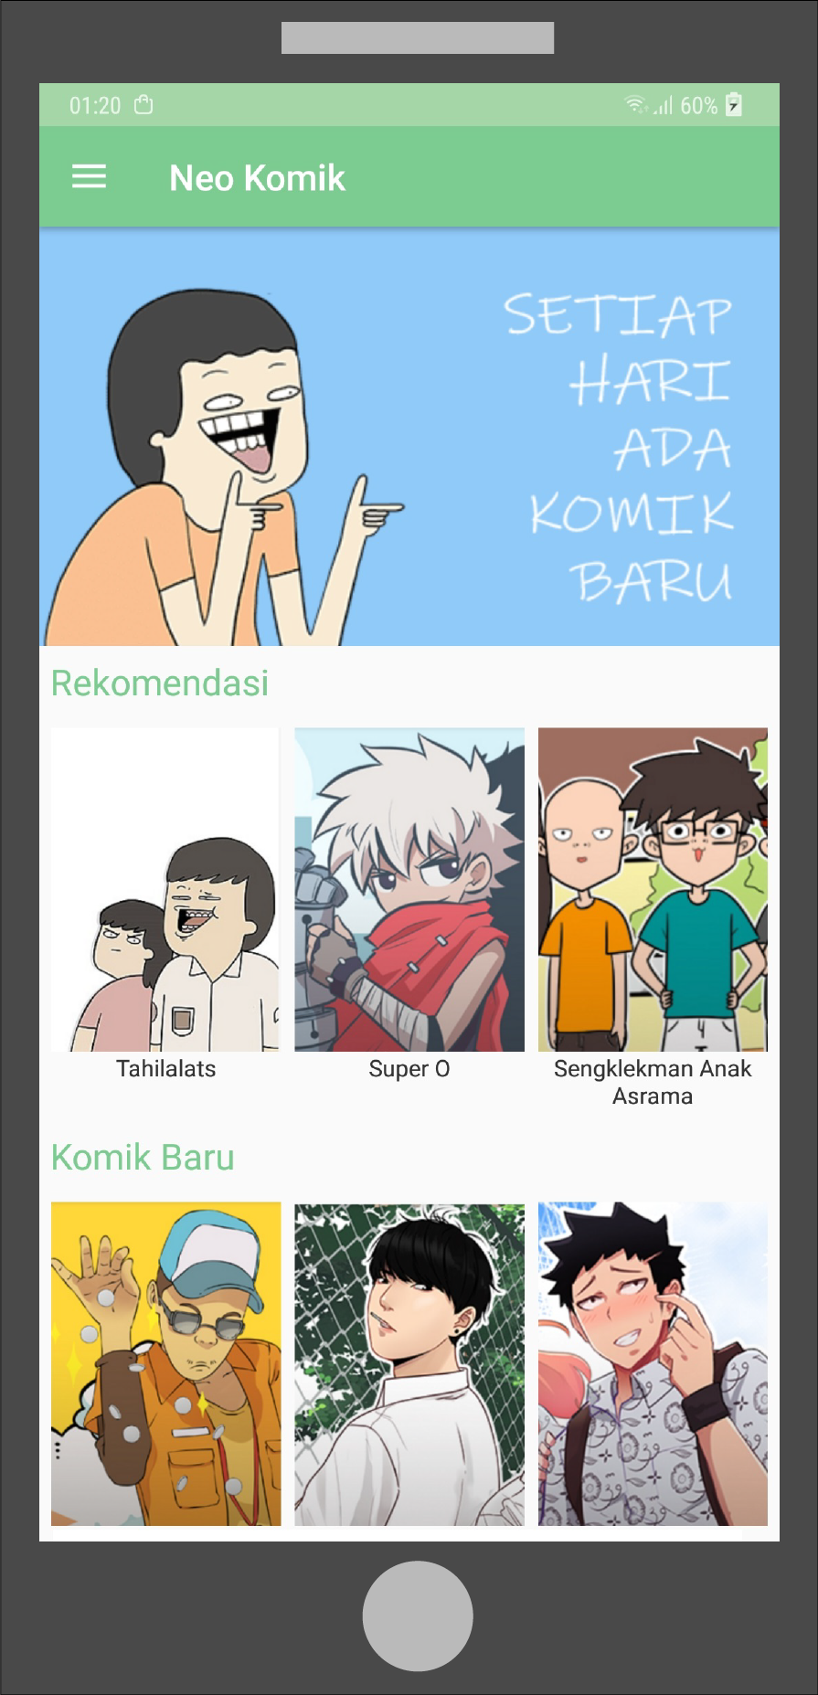

Neo Komik
Project Mobile Programming
Tempat Komikus dan Animator Berkarya
Kelompok
Muhammad Jaelani 065116170
Dhikky Ruzzy Prasetyo 065116172
Muhammad Izzudin 065116177

Slide 2
Masalah ?
Banyaknya aplikasi membaca komik membuat user semakin malas untuk hanya membaca mereka harus kesana kemari, hal yang sama dialami ketika ingin menonton animasi khususnya buatan indonesia karena beda publishernya.
Untuk komikus atau animator yang masih pemula mereka jarang dianggap dan harus berjuang sangat keras karena tertutupi oleh karya yang sudah sangat terkenal, karena karyanya kurang di rekomendasikan oleh pihak palikasi ke para pengguna.
Kurangnya tempat komikus dan animator di Indonesia untuk membagikan karyanya dengan mudah dan cepat.

Slide 3
Solusi
Kami menyediakan layanan aplikasi android untuk komikus dan animator Indonesia untuk membagikan karanya, dengan siapapun creatornya dapat menaruh iklan pihak ke 3 agar mendapatkan penghasilan tambahan diluar uang yang kami berikan karena kontribusinya, agar mereka semakin semangat untuk membuat industri kreatif di Indonesia semakin berkembang khususnya untuk pemula.
Kami juga menambahkan audio pada komik sehingga para pembaca dapat menambah imajinasi ketika membacanya. Dan juga bisa dinikmati bagi anak – anak yang belum bisa membaca. Tersedia kumpulan animasi dan komik karya anak bangsa
Sistem langganan bulanan dan bisa membeli e-komik akan ditambahkan, pengajuan komik atau animasi baru yang mudah dan cepat, penghasilan yang transparan.

Slide 4
Marketing
Memanfaatkan Media Sosial
Beriklan di berbagai perusahaan Ads seperti Google AdWords, Facebook, Instagram.
Menerbitkan di banyak toko aplikasi
Ikut di event tertentu yang temanya sesuai dan mendirikan stand
Mempunyai konten eksklusif
Memahami pengguna dan konten creator agar mereka nyaman

Slide 5
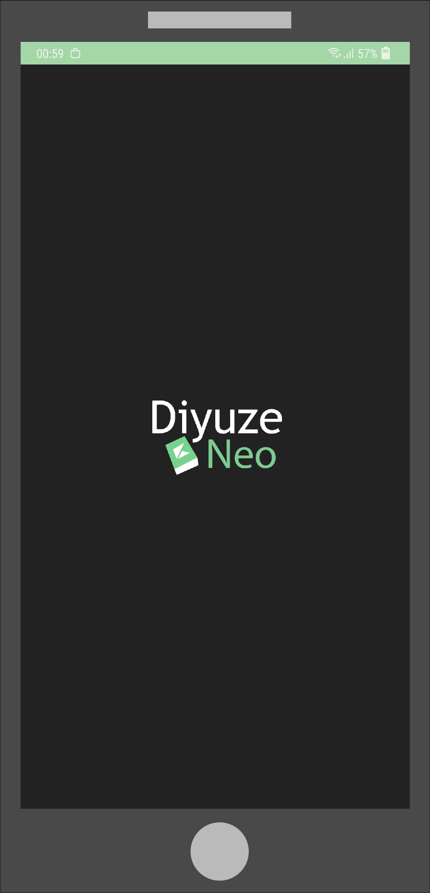
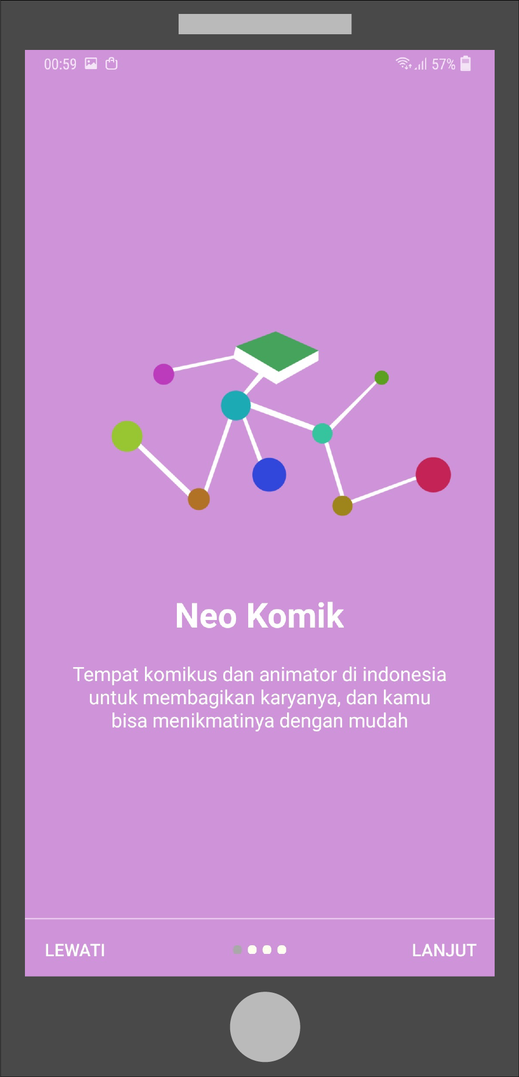
Splash Screen
Interface
Slide
Home

Slide 6
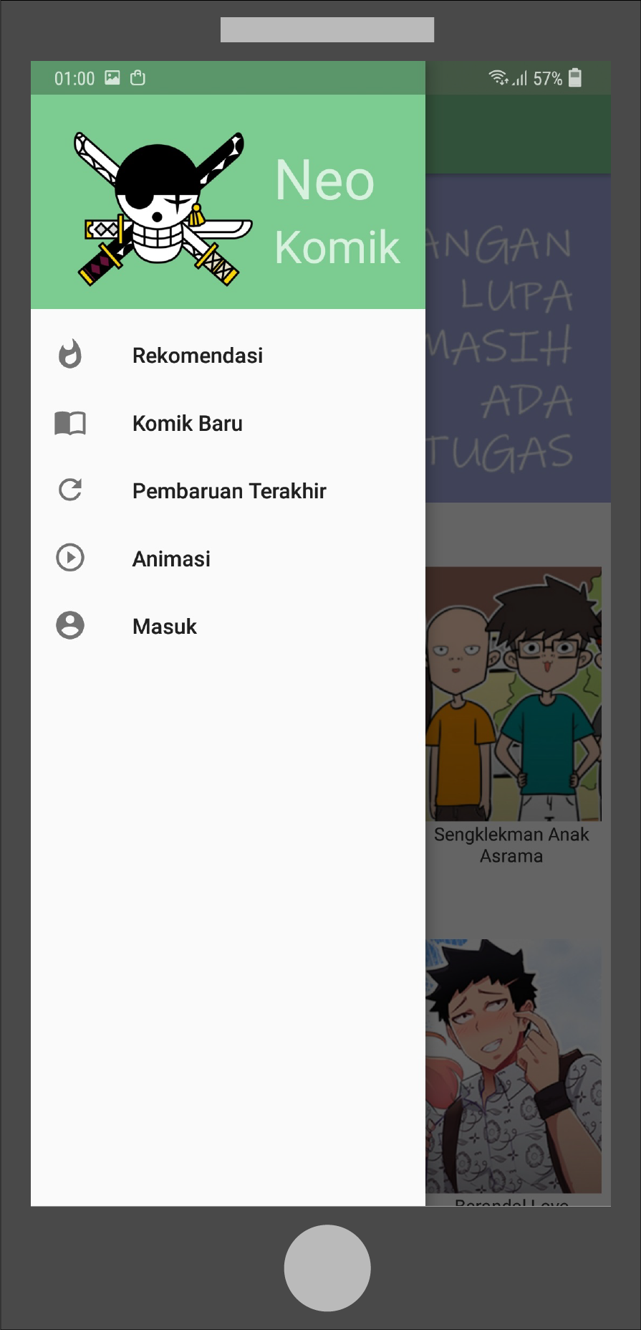
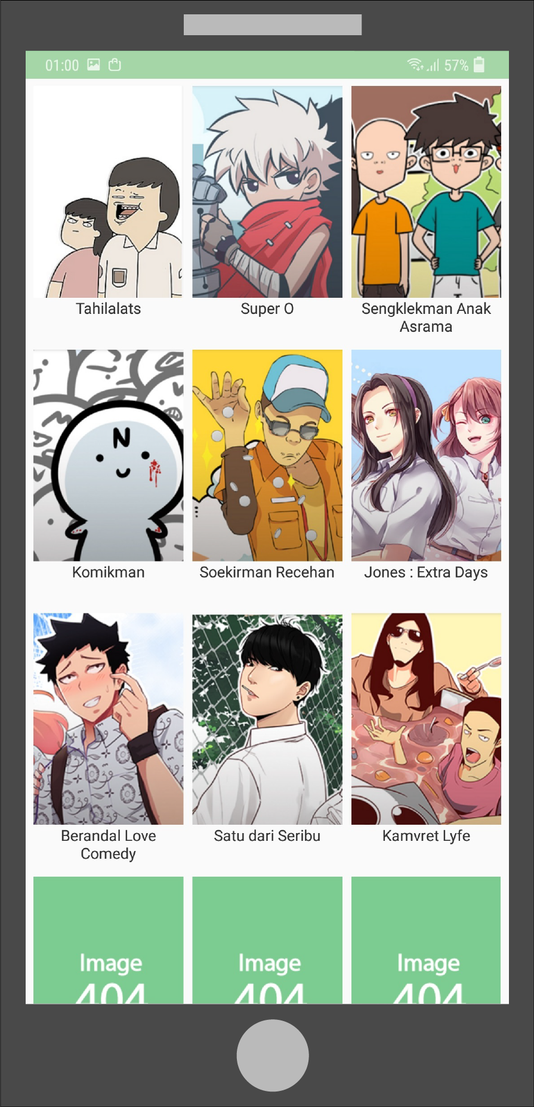
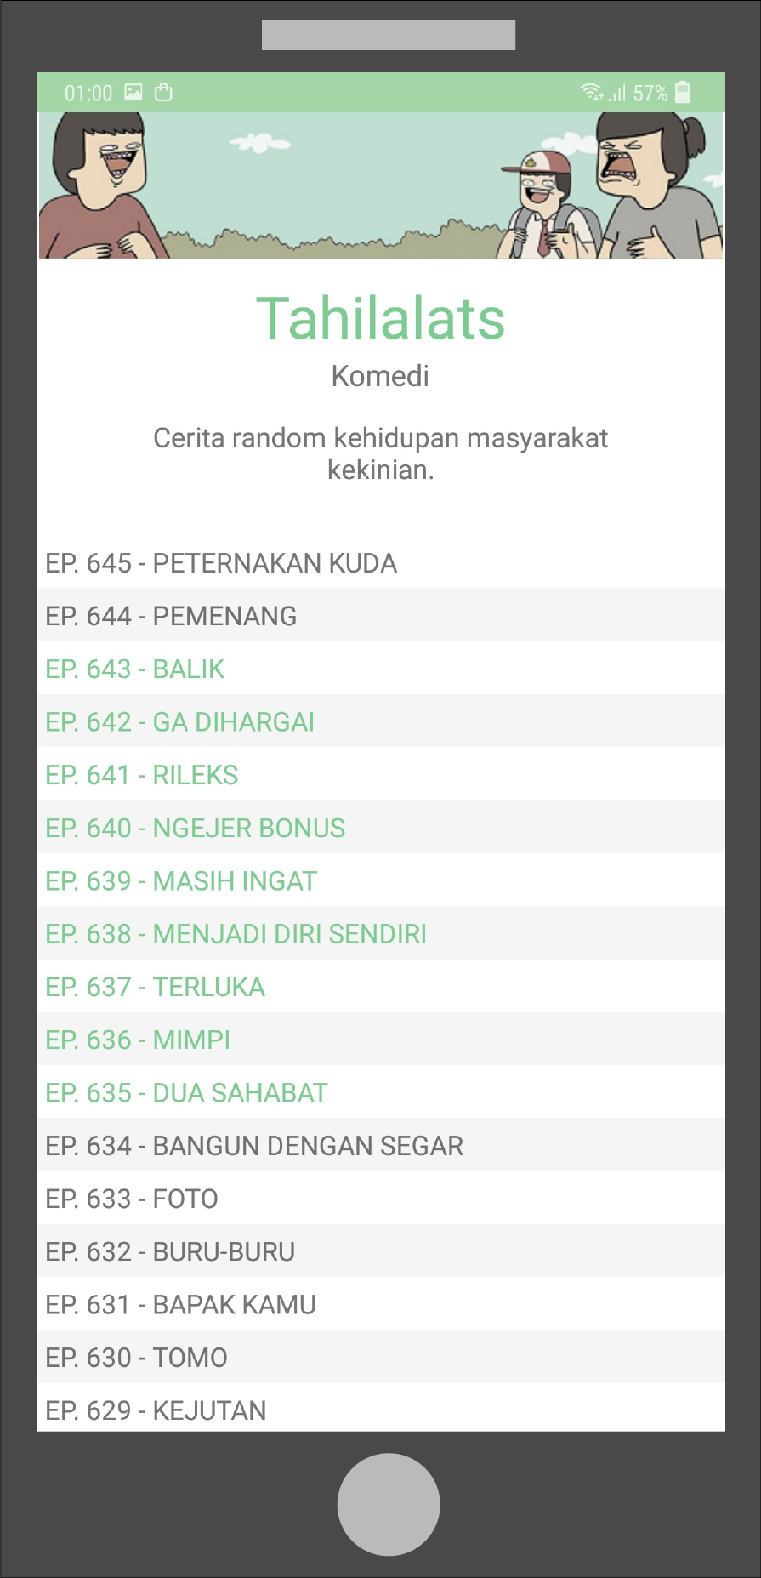
Nav Menu
Interface
Rekomendasi
Comic Chapter

Slide 7
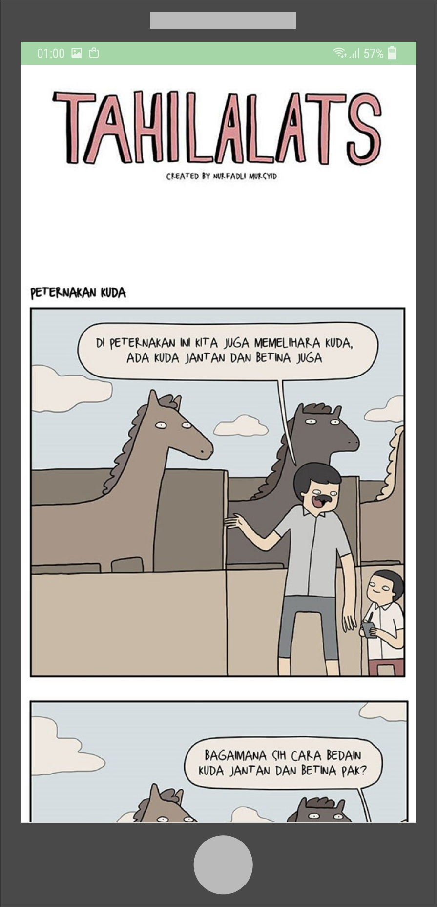

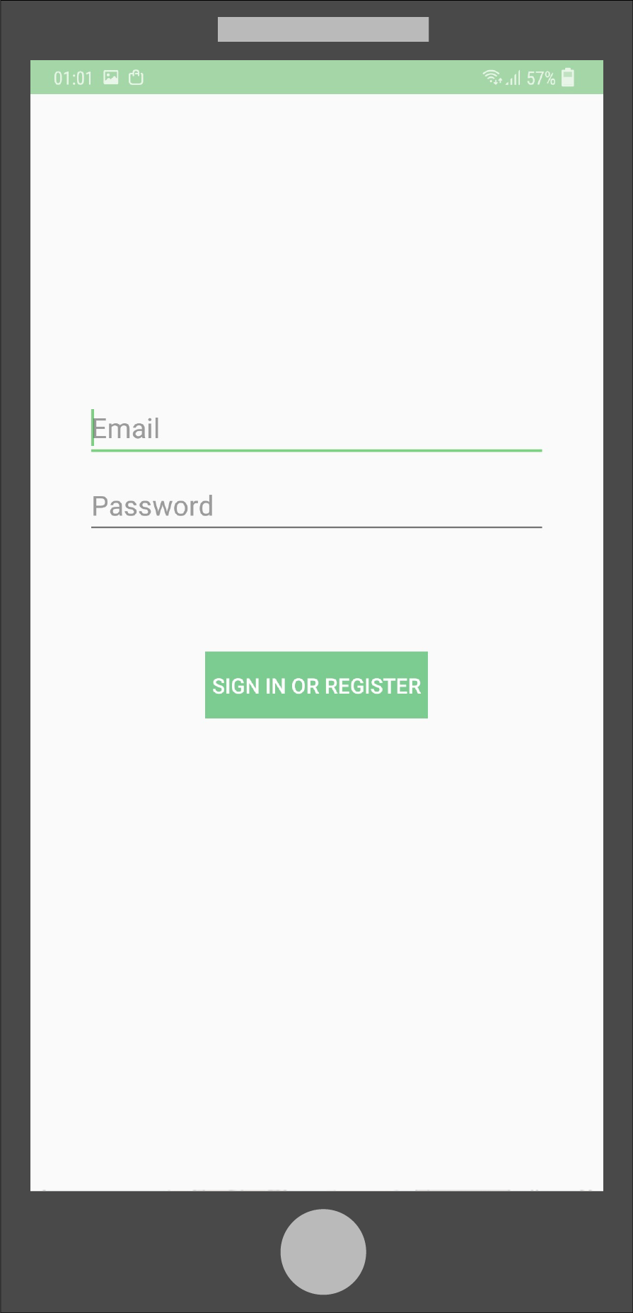
Interface
Comic
Animasi
Login

Slide 8
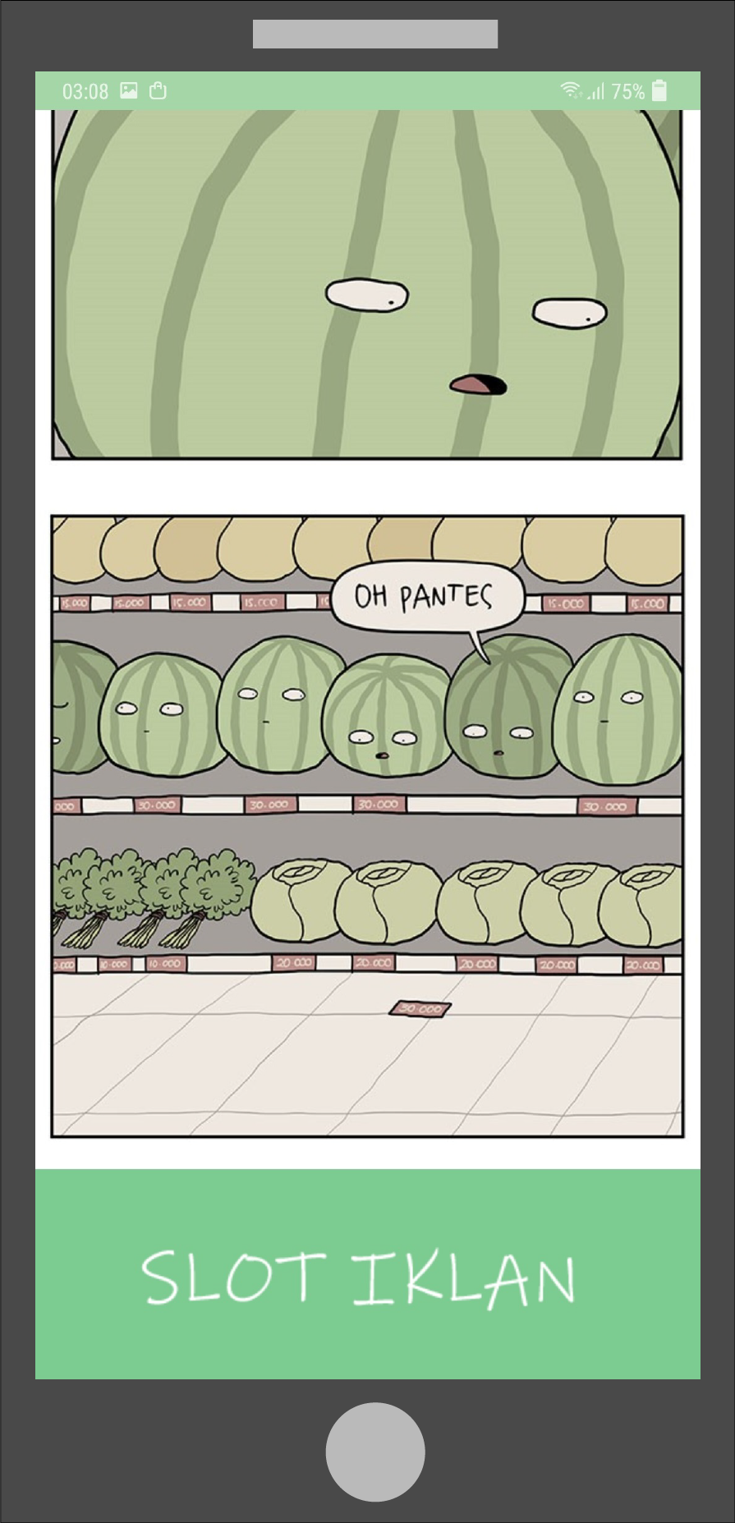
Interface
Space Ads

Slide 9
Terima Kasih
Link Download Aplikasinya: dev.foxnetis.com/apk
Link Source Code Aplikasinya: dev.foxnetis.com/file
Name file/apk: Neo

